Slide 1
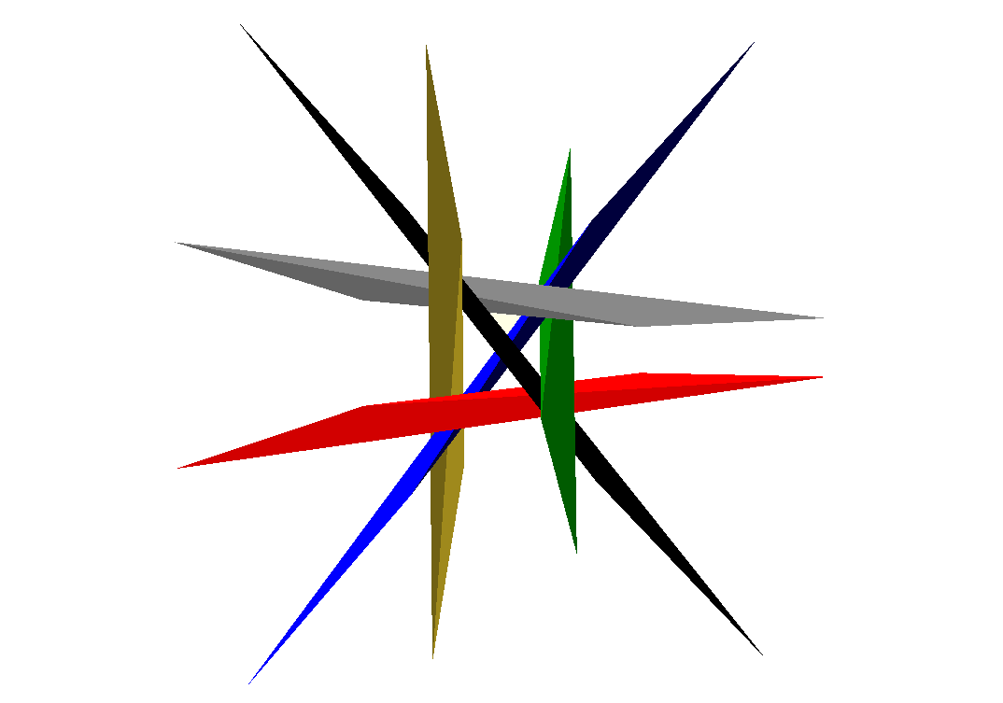
מבנים שלא ניתנים לפירוק במשיכה
שחר שמאי

Slide 2
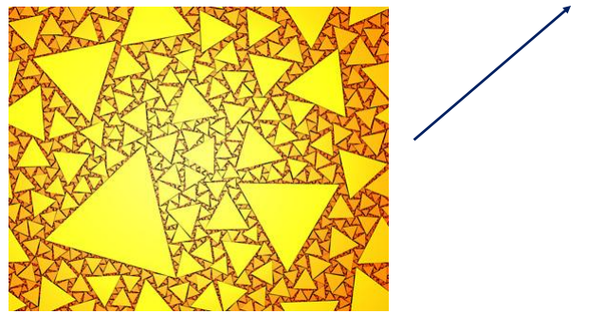
תזכורת
בתחילת הקורס דיברנו על השאלה הבאה:
נתונים n אובייקטים קמורים במישור וכיוון מטרה
האם תמיד ניתן להזיז את אחד מהאובייקטים בכיוון זה עד לאינסוף?
הוכחנו שהתשובה היא כן!

Slide 3
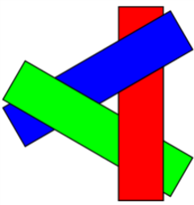
תזכורת – תלת מימד
האם ההוכחה תקפה גם במרחב?
לא, עם כיוון המשיכה לכיווננו

Slide 4
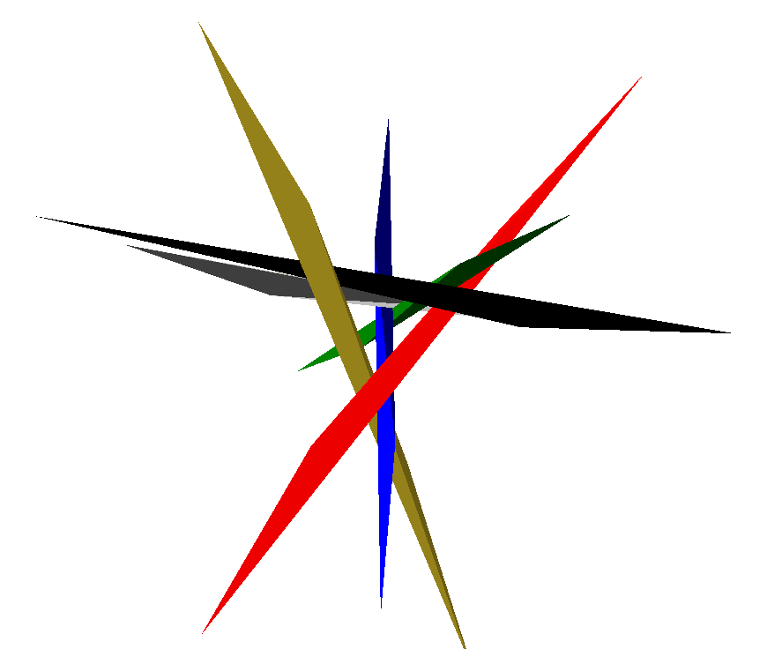
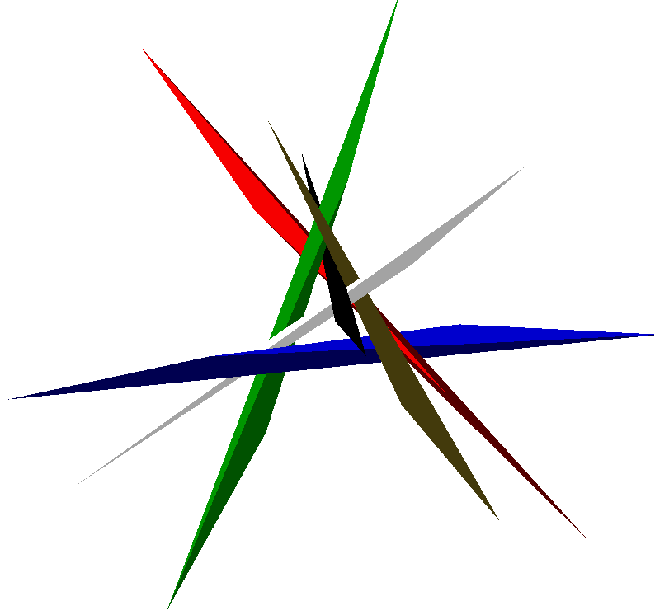
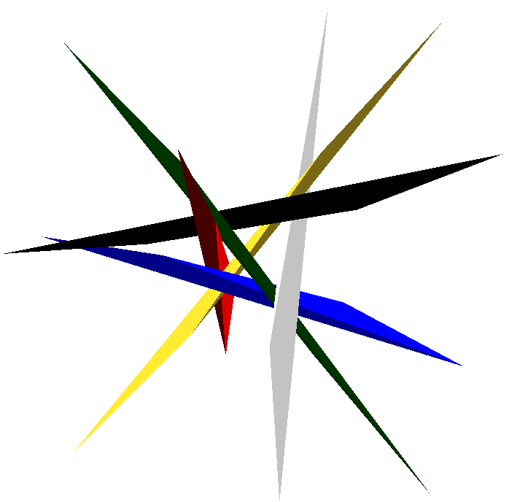
הבעיה שלנו
בהינתן n אובייקטים קמורים וזרים בפנים שלהם במרחב, האם תמיד קיים כיוון משיכה כלשהו שבו ניתן להזיז את אחד האובייקטים?
לא! הנה דוגמא של 6 טטראדרים שלא ניתנים להפרדה

Slide 5
אז מה אנחנו בעצם רוצים?
נרצה להוכיח שדוגמא זו מינימאלית
כלומר כל 5 אובייקטים קמורים ניתנים לפירוק
בואו נתחיל בהוכחה...

Slide 6
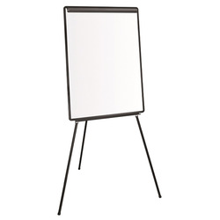
מישור מפריד
לכל שתי צורות קמורות ולא נחתכות בפנים, קיים מישור המפריד בניהן.
בהינתן הצורות A,B נקרא למישור זה _{AB}  (כלומר נבחר את אחד המישורים האלו ונקרא לו _{AB} )

Slide 7
כל אחד מ4 אובייקטים ניתן להזזה
בהינתן 4 צורות A,B,C,D, נסתכל על חלוקת העולם על ידי _{AD}, _{AC}, _{AB}.
כל תא בעולם זה הוא אינו חסום.
בפרט גם התא שבו A יושב לבדו.
ולכן A יכול להיות מוזז לכיוון הלא חסום ללא בעיה
זה היה חימום נחמד

Slide 8
לפחות אחד מ5 אובייקטים ניתן להזזה
נרצה להוכיח את הטענה הראשית שלנו
לצורך כך נצטרך לא מעט עבודה...
בואו נתחיל!!

Slide 9
לפחות אחד מ5 אובייקטים ניתן להזזה
נניח בשלילה שקיימים 5 אובייקטים תקועים A,B,C,D,E
לכל אובייקט (נניח A) התא שלו במערך _{AE}, _{AD}, _{AC}, _{AB} חייב להיות חסום.
ננפח כל אובייקט לטטראדר החסום בתא שלו
אם כעת אחד האובייקטים ניתן להזזה, הוא היה ניתן גם קודם.

Slide 10
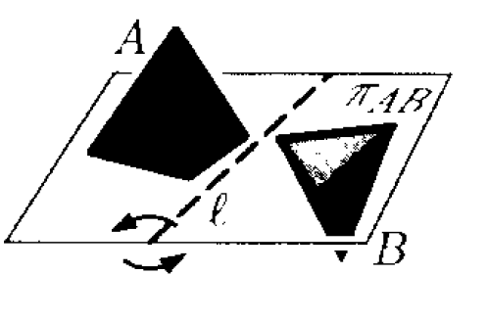
לפחות אחד מ5 אובייקטים ניתן להזזה
לפי הגדרה לכל שני טטראדרים יש מישור משותף של אחת הפאות
נרצה להוכיח שהם נחתכים בפוליגון על מישור זה
נניח בשלילה שקיים קו מפריד l על המישור
נסובב את המישור עד שיפגע בקודקוד נוסף של A או B (בלי הגבלת הכלליות נניח A)
A מופרד משאר הטטראדרים על ידי _{AE}, _{AD} , _{AC}  והמישור החדש, כולם עוברים באותו קודקוד ולכן התא של A במערך זה לא חסום
סתירה!

Slide 11
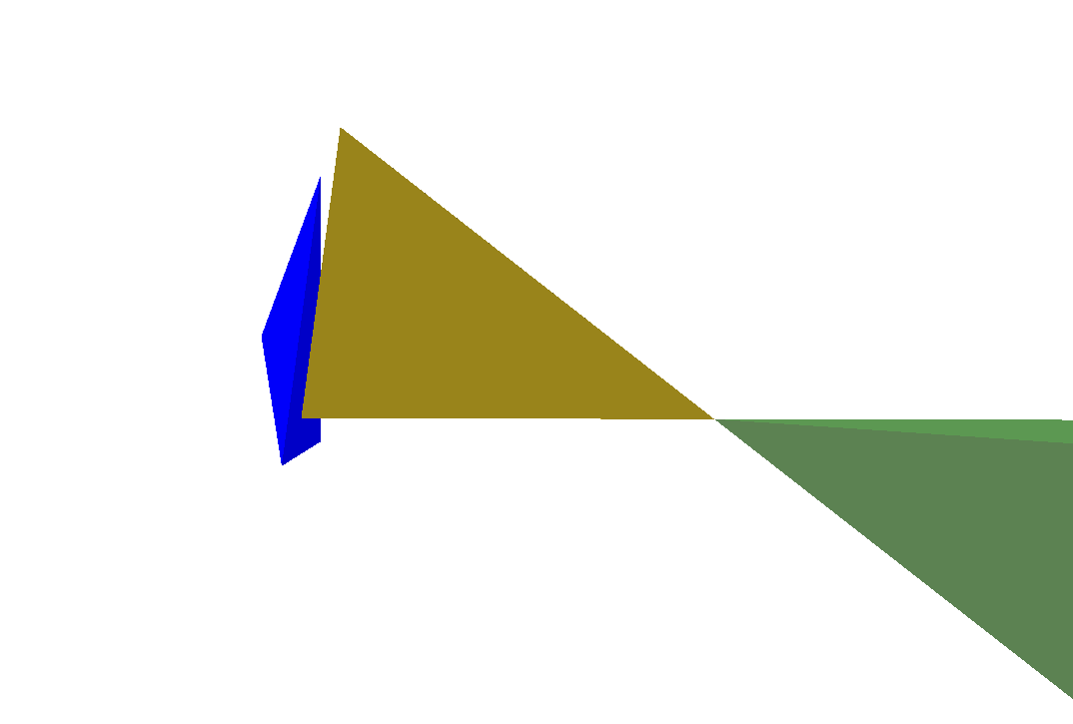
לפחות אחד מ5 אובייקטים ניתן להזזה
לכל שני טטראדרים, נבחר נקודה מחיתוכן ונסמנה בp_{AB}. את הנקודות נבחר במצב כללי ונסמנן בP.
קודקוד A_{B} הוא הקודקוד של טטראדר A שנגדי לפאה המשותפת עם B
A_{B}-anticone זהי דמות המראה האינסופית של A דרך קודקוד A_{B}
A_{B}-anticone נקרא פנוי אם הוא לא חותך את CH(P)

Slide 12
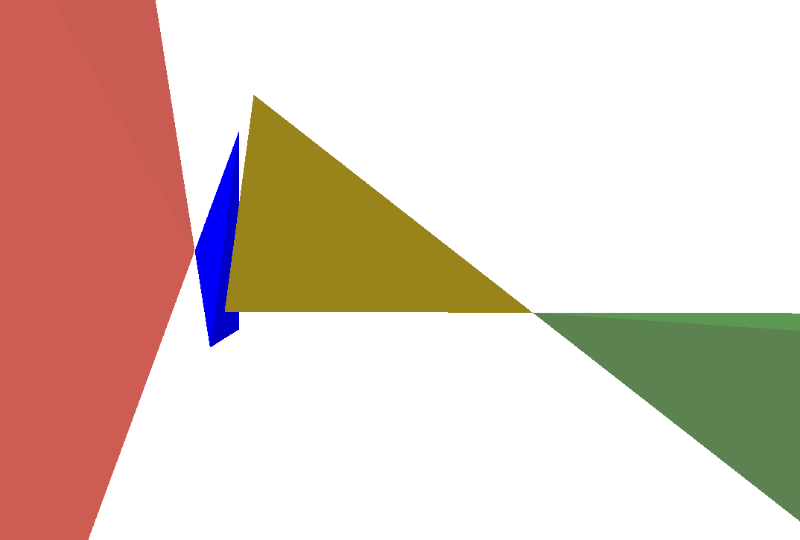
לפחות אחד מ5 אובייקטים ניתן להזזה
A_{B}-anticone פנוי אז הקודקודים p_{CD},p_{DE},p_{EC} יוצרים פאה בקמור של CH(P) וכל הפאה מוכלת בB_{A}-anticone.

Slide 13
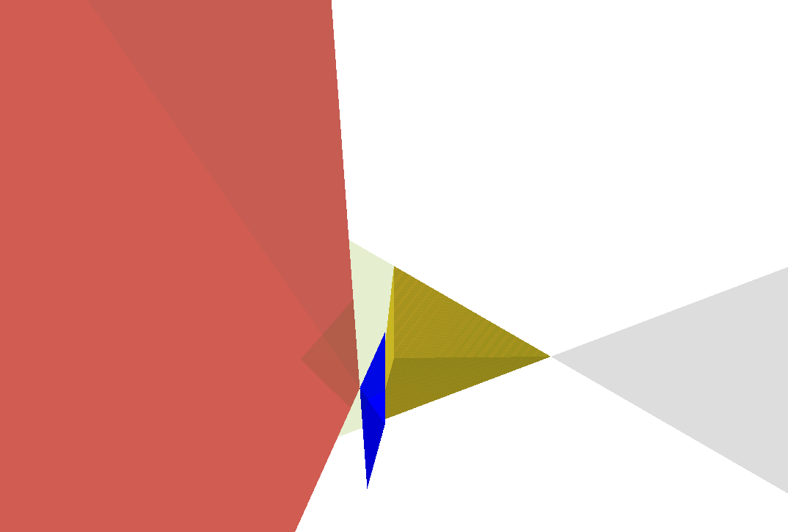
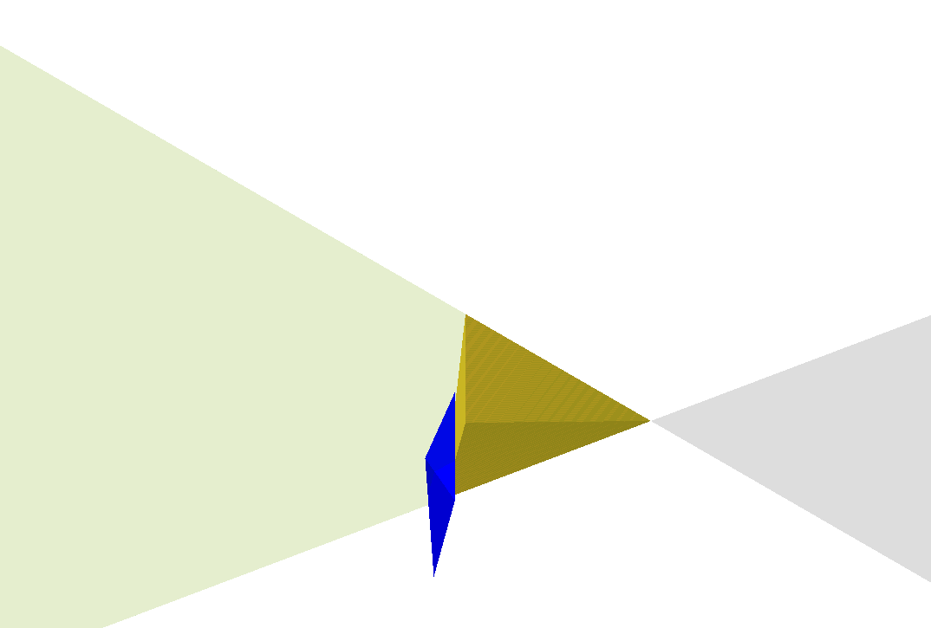
לפחות אחד מ5 אובייקטים ניתן להזזה
אם CH(P) לא חותך את A_{B}-anticone אז הקודקודים p_{CD},p_{DE},p_{EC} יוצרים פאה בקמור של CH(P) וכל הפאה מוכלת ב B_{A}-anticone.
נסתכל על המישור שמכיל את הנקודות p_{CD},p_{DE},p_{EC}.
p_{CD}
_{AC}
_{AD}
B כאן!
B כאן!
_{CB}
_{DB}
A כאן!
_{AE}
p_{EC}
p_{DE}
_{EC}
_{DE}
_{EB}
B כאן!

Slide 14
לפחות אחד מ5 אובייקטים ניתן להזזה
אם CH(P) לא חותך את A_{B}-anticone אז הוא חותך
את B_{A}-anticone
ישיר מהמשפט הקודם
את A_{C}-anticone, A_{D}-anticone, A_{E}-anticone
לפי p_{DE},p_{CE},p_{CD} בהתאמה
את C_{B}-anticone, D_{B}-anticone, E_{B}-anticone
p_{DE}∈B_{A}-anticone ⇒p_{DE} ∉B_{C}-anticone⇒C_{B}-anticone cuts

Slide 15
לפחות אחד מ5 אובייקטים ניתן להזזה
לכל אחד מA,B,C,D,E יש anticone שלא נחתך בCH(P)
לטטראדר אין anticone פנוי אם"ם הוא מוכל בCH(P)
נסתכל על קודקוד של קמור הטטראדרים נניח כי זה A_{B}
הקודקודים p_{CD},p_{DE},p_{EC} על CH(P) כלומר C,D,E לא מוכל בCH(P)
ה anticone הריק של C אינו יכול להיות C_{B}
נניח שהוא C_{D} לכן p_{BE} חייב להיות בקמור ולכן גם B לא מוכל בCH(P)

Slide 16
לפחות אחד מ5 אובייקטים ניתן להזזה
כלומר לכל טטראדר X יש X?- anticone פנוי יחיד ?_{X}- anticone פנוי יחיד
האופציות לanticoneים ריקים הן (בלי הגבלת הכלליות)
A_{B} B_{A} C_{D} D_{E} E_{C} - impossible since if A_{B} is free B_{A} is not
A_{B} B_{C} C_{D} D_{E} E_{A}

Slide 17
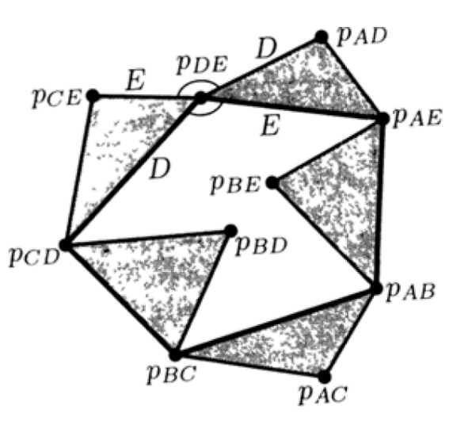
לפחות אחד מ5 אובייקטים ניתן להזזה
לפי כל anticone אנחנו יודעים על משולש בCH(P)
A_{B} ⇒ p_{CD} , p_{CE} , p_{DE}
B_{C} ⇒ p_{DE} , p_{AD} , p_{AE}
C_{D} ⇒ p_{AE} , p_{BE} , p_{AB}
D_{E} ⇒ p_{AB} , p_{AC} , p_{BC}
E_{A} ⇒ p_{BC} , p_{BD} , p_{CD}

Slide 18
לפחות אחד מ5 אובייקטים ניתן להזזה
המשולשים האלו נמצאים במין טבעת בCH(P)
שניים מהם חייבים להיות באותו צד של הטבעת (העליונים במקרה זה)
ולכן הטטראדרים שלהם חייבים להיחתך בפנים שלהם. (D,E במקרה זה)

Slide 19
מקורות
objects that can not be taken a part by two hands https://link.springer.com/article/10.1007/BF02574386
האתר של Jack Snoekink http://www.cs.ubc.ca/nest/imager/contributions/snoeyink/sculpt.html

